Slide 1
浅谈oracle sql优化
影响查询效率的几个因素
查询的相关原理
执行计划
关于优化的一些建议

Slide 2
影响查询效率的几个因素
在测试环境看似毫无性能问题的SQL语句,上线后随着数据量不断的增长,原本看似可能变得越来越慢,最终引发一些生产问题。主要有以下几点,会最终影响到查询效率
糟糕的表结构设计带来的影响
不合理的索引、字段等设计
不合理的SQL、函数运用等

Slide 3
查询的相关原理
优化器是数据库最核心的功能,也是最复杂的一部分.它负责将用户提交的SQL语句根据各种判断标准,制定出最优的执行计划,并交由执行器来执行。学习SQL优化,从本质上来讲就是学习从优化器的角度如何看待SQL,如何制定出更优化的执行计划。
基于规则的优化器（Rule Based Optimizer,RBO）内部采用了一种规则列表,其中每一种规则代表一种执行路径并被赋予一个等级,不同等级代表不同的优先级别。等级越高的规则越会被优先采用。一共有15个等级,从等级1到等级15。基于规则的优化器在决定目标sql的执行计划时。如果可能的执行路径不止一条时，则RBO就会从该SQL多种可能的执行路径中选择执行效率最高的一条执行路径作为其执行计划。

Slide 4
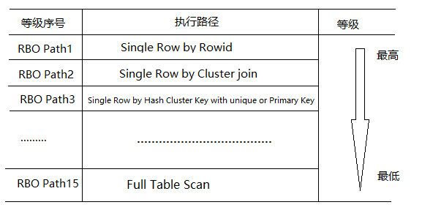
一般场景下,很少会涉及到使用RBO的情况，随着Oracle自身的发展,，随着CBO优化器的逐步发展和完善,RBO优化器已经逐渐被淘汰,CBO优化器成为首先。

Slide 5
访问路径:指SQL语句中数据库对象的访问方式。根据访问对象的不同，可以分为表访问路径，索引访问路径等。是影响执行计划整体性能的主要因素。
统计信息:描述数据库中表，索引的大小，规模，数据分布状况等的一类信息。例如，表的行数，块数，平均每行的大小，索引字段的行数等，都属于统计信息。CBO正是根据这些统计信息数据，计算出不同访问路径下，不同join 方式下，各种计划的成本，最后选择出成本最小的计划。
需要注意的是,随着oracle版本不断演变,CBO优化器越来越智能,但是仍然有些特殊情况会导致产生较差的执行过程.
例如 SQL无关性,CBO认为SQL语句运行都是独立的，之间没有任何关系,但是实际运行可能是有关联的,假如前一条语句访问某个索引,则相关数据块会被缓存，后续SQL如果也需要访问这个索引,则可以 从缓存中获得，这将大大减少读取成本，但是这一点CBO无法感知。
数据库使用哪种优化器主要由参赛optimizer_mode初始化参数决定
Select name，value,isdefault,ismodified,description from v$system_parameter Where name like ‘%optimizer_mode%’

Slide 6
基于成本的优化器
CBO选择执行计划时，以目标SQL成本为判断原则，CBO会选择一条执行成本最小的执行计划作为SQL的执行计划，各条执行路径的成本通过目标SQL语句所涉及的表、索引、列等的统计信这里的成本是oracle通过相关对象的统计信息计算出来的一个值，它实际上代表目标SQL对应执行步骤所消耗的IO、CPU、网络资源。
成本;是指花费在单数据块读取上的时间，加上花费在多数据块读取上的时间，再加上所需的CPU处理时间,然后将总和除以单数据块读取所花费的时间。也就是说，成本是语句的预计执行时间的总和，以单数据块读取时间单元的形式来表示
公式Cost=(#SRDs * sreadtim + #MRDs * mreadtim +# CPUCycles/cpuspeed)/sreadtim
#SRDs：单数据块读取的次数
#MRDs: 多数据块读取的次数
#CPUCycles: CPU时钟频率
sreadtim:随机读取单数据块的平均时间
mreadtim:顺序读取多数据块的平均时间
cpuspeed:CPU一秒能处理的操作数,单位百万次/秒

Slide 7
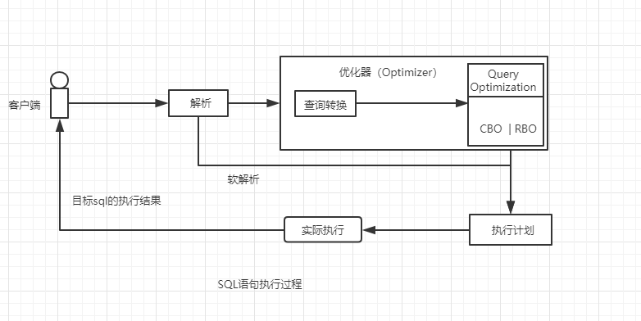
SQL语句执行过程

Slide 8
执行计划
执行计划是SQL优化的基础,只有在充分了解执行计划的基础上才能判断语句是否高效。
数据库执行SQL语句是按照一定顺序、分步骤完成的。这一系列的顺序、步骤就被称为执行计划。
如何查看执行计划
查询执行计划的方式很多,这里只推荐一种比较简单的,使用
1.explain plan for sql;
2.select * from table(dbms_xplan.display) ;

Slide 9
获取方法 | 优点 | 缺点
[explain plan for] plsql按F5 explain plan for select * from dual; select * from table(dbms_xplan.display()); | 无需真正执行，快捷方便 | 1.没有输出相关统计信息，例如产生了多少逻辑读，多少次物理读，多少次递归调用的情况； 2.无法判断处理了多少行； 3.无法判断表执行了多少次
[set autotrace on]-sql*plus set autotrace on select * from dual; | 1.可以输出运行时的相关统计信息（产生多少逻辑读、多少次递归调用、多少次物理读等）； 2.虽然要等语句执行完才能输出执行计划，但是可以有traceonly开关来控制返回结果不打屏输出； | 1.必须要等SQL语句执行完，才出结果； 2.无法看到表被访问了多少次；
[statistics_level=all] alter session set statistics_level=all; select * from dual; select * from table(dbms_xplan.display_cursor(‘sql_id/hash_value’,null,'allstats last')); | 1.可以清晰的从starts得出表被访问多少次； 2.可以从E-Rows和A-Rows得到预测的行数和真实的行数，从而可以准确判断Oracle评估是否准确； 3.虽然没有准确的输出运行时的相关统计信息，但是执行计划中的Buffers就是真实的逻辑读的数值； | 1.必须要等执行完后才能输出结果； 2.无法控制结果打屏输出，不像autotrace可以设置traceonly保证不输出结果； 3.看不出递归调用，看不出物理读的数值
[dbms_xplan.display_cursor] select * from table( dbms_xplan.display_cursor('&sql_id') ); | 1.知道sql_id即可得到执行计划，与explain plan for一样无需执行； 2.可得到真实的执行计划 | 1.没有输出运行的统计相关信息； 2.无法判断处理了多少行； 3.无法判断表被访问了多少次；
[事件10046 trace] 步骤1：alter session set events '10046 trace name context forever,level 12'; --开启追踪 步骤2：执行sql语句； 步骤3：alter session set events '10046 trace name context off'; --关闭追踪 步骤4：找到跟踪后产生的文件（开启10046前先用‘ls -lrt’看一下文件，执行结束后再看哪个是多出来的文件即可） 步骤5：tkprof trc文件 目标文件 sys=no sort=prsela,exeela,fchela --格式化命令 | 1.可以看出sql语句对应的等待事件； 2.如果函数中有sql调用，函数中有包含sql，将会被列出，无处遁形； 3.可以方便的看处理的行数，产生的逻辑物理读； 4.可以方便的看解析时间和执行时间； 5.可以跟踪整个程序包 | 1.步骤繁琐； 2.无法判断表被访问了多少次； 3.执行计划中的谓词部分不能清晰的展现出来

Slide 10
如何查看执行顺序
执行计划是由很多步骤组成的，步骤之间有一定的执行顺序。每个步骤都有一个编号。
步骤之间存在父子关系。父子关系是通过缩进来体现的。子节点会较父节点向右缩进。
父子节点之间的缩进构成了一个树形图。真正执行顺序是从树形顶部开始，自上而下、自左向右寻找，直到到达某个节点（这个节点没有子节点），首先执行此节点。此后执行此节点同级的节点，执行顺序从上而下。在树形结构中，如果某个节点还有子节点，则先执行子节点；执行结果不断上移到父节点，直到汇总到顶级节点。

Slide 11
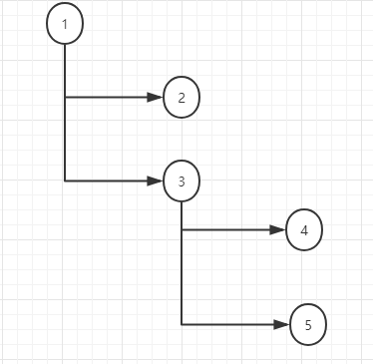
如图所示,按照自上而下、自左向右的顺序，找到第一个
没有子节点的节点就是节点2，执行此节点；然后自上而下
找到节点3.因为节点3还有子节点，因此先执行这些子节点。
以此类推，整个执行顺序就是2-4-5-3-1.

Slide 12
样例

Slide 13
统计信息
1.统计信息简介
统计信息主要是描述数据库中表，索引的大小，规模，数据分布状况等的一类信息。比如，表的行数，块数，平均每行的大小，索引的leaf blocks，索引字段的行数，不同值的大小等，都属于统计信息。CBO正是根据这些统计信息数据，计算出不同访问路径下，不同join 方式下，各种计划的成本，最后选择出成本最小的计划。
2.统计信息的收集
Oracle 的Statistic 信息的收集分两种：自动收集和手工收集。Oracle 的Automatic Statistics Gathering 是通过Scheduler 来实现收集和维护的。Oracle Statistic 的收集，可以使用analyze 命令，也可以使用DBMS_STATS 包来收集，Oracle 建议使用DBMS_STATS包来收集统计信息，因为DBMS_STATS包收集的更广，并且更准确。analyze 在以后的版本中可能会被移除。
DBMS_STATS常用的几个过程如下：
dbms_stats.gather_table_stats 收集表、列和索引的统计信息；
dbms_stats.gather_schema_stats 收集SCHEMA下所有对象的统计信息；
dbms_stats.gather_index_stats 收集索引的统计信息；
dbms_stats.gather_system_stats 收集系统统计信息
oracle会在一个固定的时间将数据库里的表和索引的相关统计信息进行收集，默认选择周一到周五晚上10点，持续收集4小时，和周六周日早上6点，持续收集20小时。 oracle可以专门对表的记录变化量进行管理，当某表一天记录变化量没有超过指定的阀值时，oracle就不会对该表进行统计信息收集。
高水位线
统计信息中的一个比较重要的概念.当我们向表插入数据时,第1个块已经放不下后面新插入的数据。此时,Oracle将高水位线之上的块用于存储新增数据;同时，高水平线本身也向上移。也就是说当不断插入数据时,高水位线会不断上移。这样在高水位线之下的，就表示使用过的块;高水位线之上的，就表示已分配但未使用过的块。高水位线在插入数据时，当现有空间不足而进行空间扩展时会向上移，但是删除数据不会下移。Oracle不会释放空间以供其他对象使用。而Oracle全表扫描是读取高水位线以下的所有块。当发出一个全表扫描时，Oracle始终从段开头一直扫到高水位线，即使什么也没有找到。该任务延长了全表扫描的时间。

Slide 14
关于优化的一些建议
尽量避免全表扫描
Where子句中的连接顺序 Oracle采用自下而上的顺序解析WHERE子句。 根据这个原理,表之间的连接必须写在其他WHERE条件之前，那些可以过滤掉最大数量记录的条件必须写在WHERE子句的末尾。
SELECT子句中避免使用“*” Oracle在解析SQL语句的时候，对于“*”将通过查询数据库字典来将其转换成对应的列名。
如果在Select子句中需要列出所有的Column时，建议列出所有的Column名称，而不是简单的用“*”来替代，这样可以减少余的数据库查询开销。
减少访问数据库的次数
当执行每条SQL语句时, ORACLE在内部执行了许多工作： 解析SQL语句 > 生成执行计划> 绑定变量 > 读数据块等等
由此可见, 减少访问数据库的次数 , 就能实际上减少ORACLE的工作量。
如果需要清除表的数据使用Truncate而非Delete
比较多or运算的查询能使用union all 替换 or运算，建议分成多个查询，用union all联结起来；
尽量避免使用dblink访问数据库，使用dblink会产生数据上的网络交互，极大影响性能；
利用索引，避免大表FULL TABLE SCAN；
避免写过于复杂的sql，不一定非要一个sql解决问题；
注意查询列字段类型，避免索引列自动转换
用not exists 替代not in;
有些SQL语句不具备优化的可能，需要优化处理方式；

